Slide 1
Урок по истории в 5 классе
по теме:
«Западная Азия в древности
Древнее Двуречье»
выполнила учитель истории МОУ «КСОШ»
Белякова Светлана Анатольевна

Slide 2
Цели и задачи
Ознакомиться с природой, климатическими условиями, местоположением на карте Древнего Двуречья. Узнать об их веровании и появлении письменности.

Slide 3
Оборудование
Тетрадь на печатной основе
Рабочая тетрадь
Учебник

Slide 4
Повторение
Первая столица Египетского царства?
Какая река протекает на территории Египта?
Как назывался правитель Древнего Египта?
Из чего древние египтяне изготавливали материал для письма?
Письменность в Древнем Египте?

Slide 5
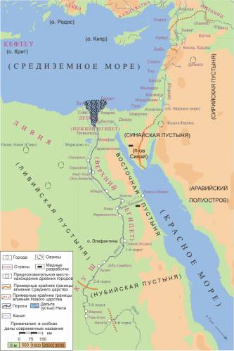

Slide 6
План
Природные и климатические условия Древнего Двуречья.
Занятия жителей Двуречья.
Народ шумеры и их религия.
Письменность древних жителей Двуречья.

Slide 7
Словарная работа
Месопотамия-
Шумер-
Клинопись-
Зиккурат-

Slide 8
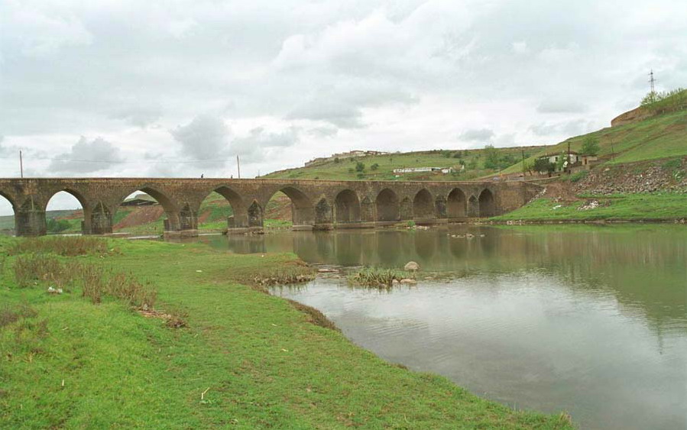
Тигр

Slide 9
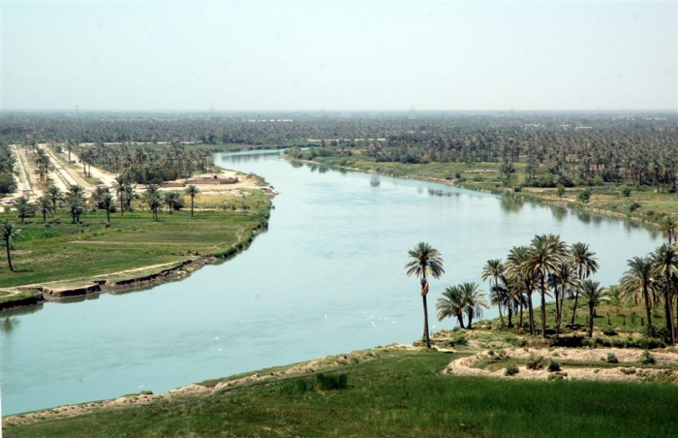
Евфрат

Slide 10
Двуречье
Здесь более 5000 лет назад возникли самые первые государства на Земле.

Slide 11
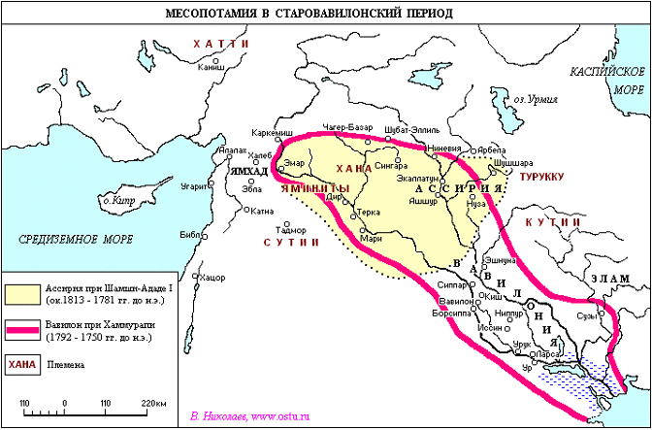

Slide 12
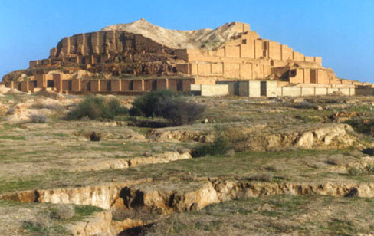
Ур

Slide 13
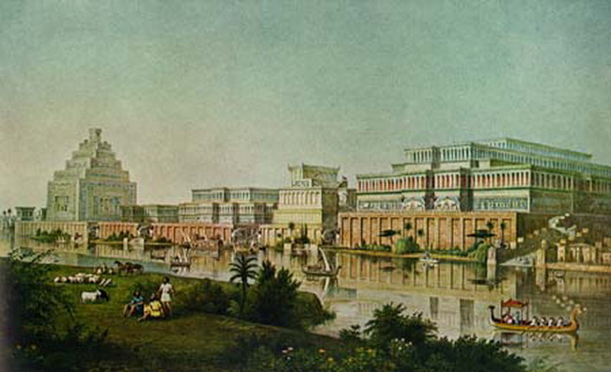
Урук

Slide 14
Особенности природных условий
- плодородные почвы
сухой жаркий климат
земля давала богатейший урожай
разливы рек проходили бурно, обрушивались на селения и пастбища.

Slide 16
Подумай!
Чем природные условия нашей местности напоминают Двуречье, чем отличаются?
Что из с/х культур выращивают в нашем регионе?

Slide 17
Шумеры

Slide 18
Храм Зиккурат
Центром шумерского города был храм в виде огромной ступенчатой башни.

Slide 19
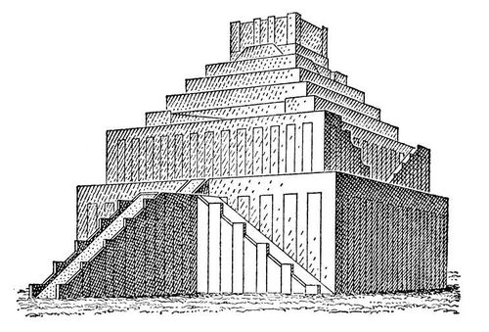

Slide 20
Боги

Slide 21
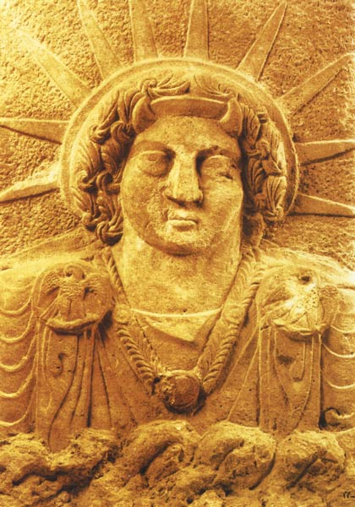
Шамаш- бог солнца

Slide 22
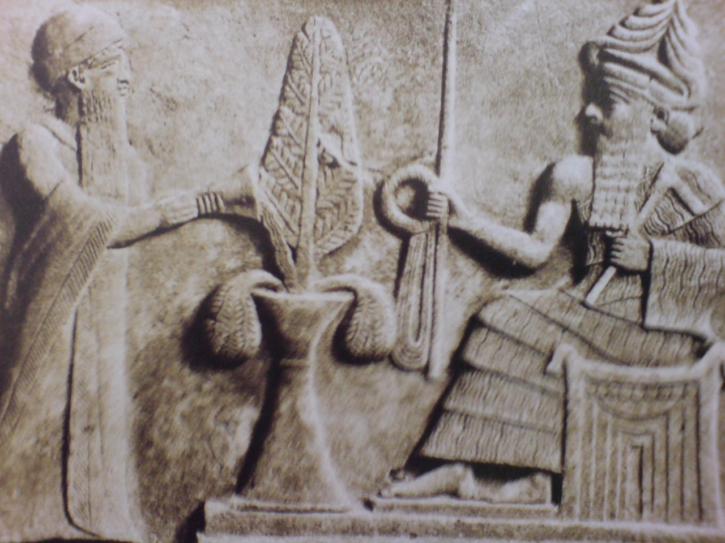
Бог луны- Син

Slide 23
Бог воды- Эа

Slide 24
Богиня любви- Иштар

Slide 25
Вопрос
Почему почитаемые боги Двуречья так или иначе связаны с природными факторами?

Slide 26
минутка
Отдыха

Slide 27
Клинопись

Slide 28
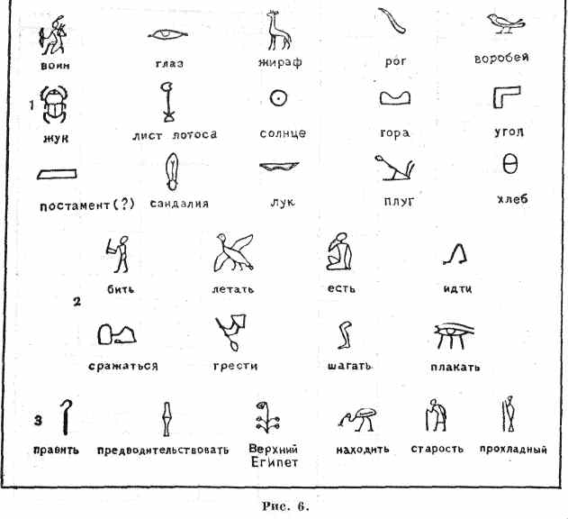

Slide 29
Решение задачи
Археологами во время раскопок в Двуречье было найдено около 500 глиняных табличек принадлежавших ученикам школы- будущим писцам. На этих клинописных табличках обозначены имена учеников, имена и профессии их отцов.
Что можно узнать по этим табличкам о жизни людей того времени?

Slide 30
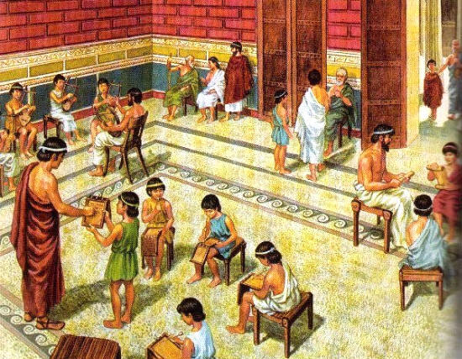
Древняя школа

Slide 31
Вопросы
Сколько знаков в клинописи?
Как обучались в школе?
Кто был учителем?

Slide 32
Игра «Веришь- не веришь»
В Двуречье протекает две реки Тигр и Нил.
Самые крупные города Ур и Урук.
Письмо, возникшее в Двуречье, называется клинопись.
Реки разливаются очень медленно.
Государства возникли 7 тыс. лет назад.
Двуречье названо потому, что находится между двух рек.

Slide 33
Домашнее задание
Сравнить природные условия Двуречья и Египта.

Slide 34
Благодарю за урок!

